Slide 1

01/12/2024
PROJET THÉMATIQUE
NOM DU PROJET : Facilys
PRÉSENTÉ PAR : Filleux Dimitri

Slide 2
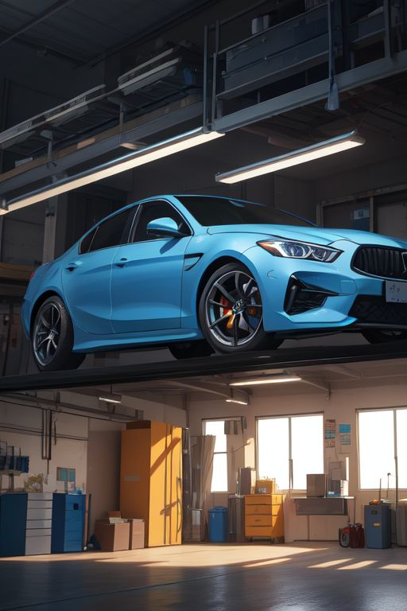
Introduction
1 - Ce projet vise à développer une application multiplateforme.
2 - Destinée à simplifier et à optimiser la gestions.
3 - Garage automobiles comptant entre 1 et 10 salariés.

Slide 3


Objectifs du projet
L’objectif de ce projet est de moderniser les garages et de faciliter la gestion de leurs différentes activités.
Gestion
clients
Gestion
véhicules
Gestion
factures
Gestion
stocks
Analyse

Slide 4

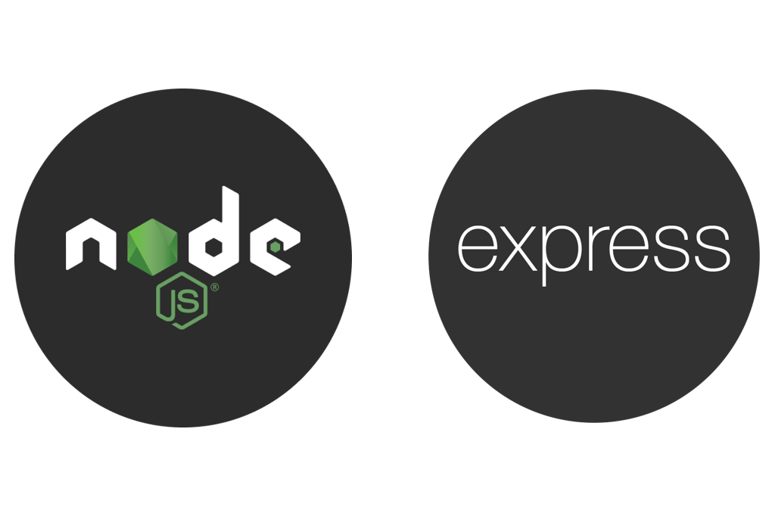

Méthodologie
Pour offrir un contexte semi-réel, un site web de vente de l'application a été créé, permettant également la mise en place d'une API.

Slide 5




Pour cette solution, j’utilise ASP.NET Core 8 avec Blazor Web App, intégré à Electron.NET.

Slide 6
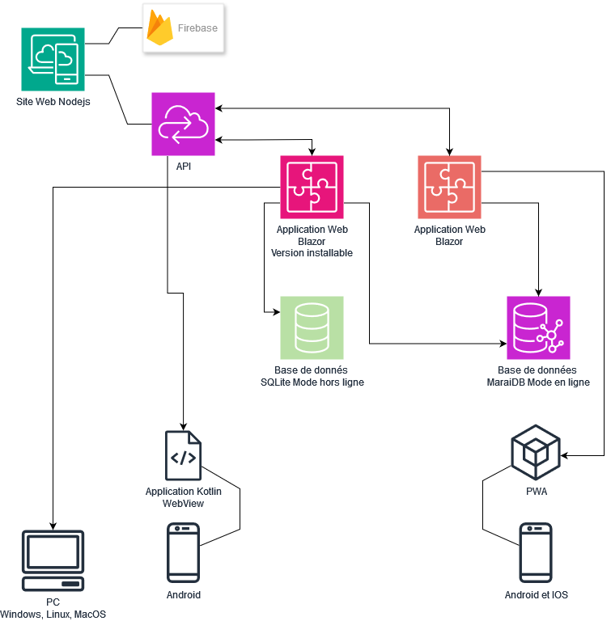
Architecture de l'application

Slide 7
Fonctionnalités clés

Slide 8
Défis techniques

Slide 9
Résultats et performances

Slide 10
Perspectives d'évolution

Slide 11
Conclusion

